Slide 1
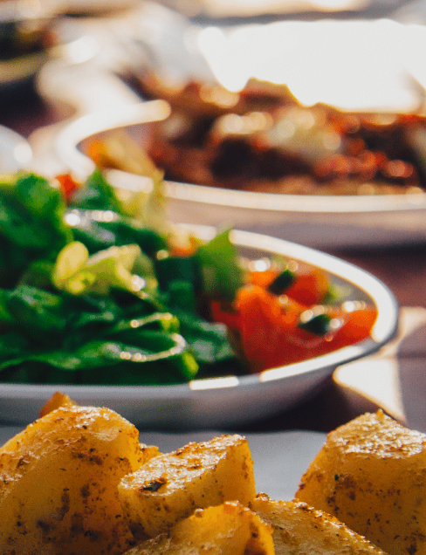
BÁO CÁO KIỂM THỬ WEB VY FOOD

Slide 2
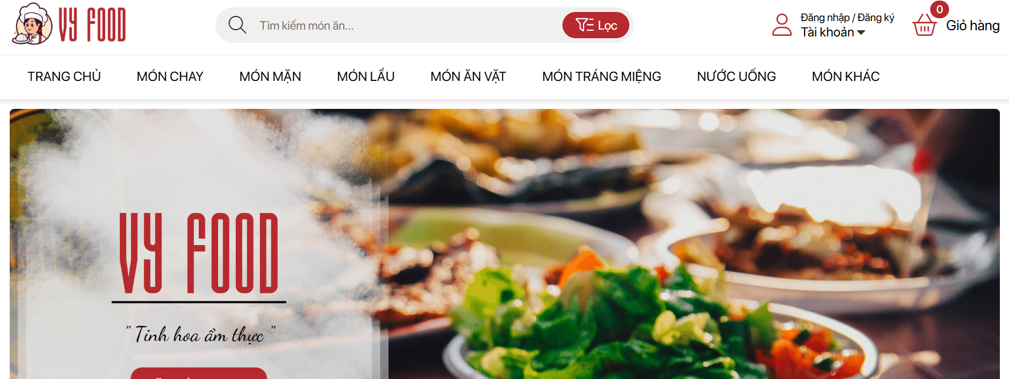
GIAO DIỆN WEB

Slide 3

Thành viên
Phạm Ngọc Ánh – 3121411019
Võ Khánh Linh – 3121411122
Trần Hữu Hậu – 3121411068

Slide 4
1.OBJECTIVE (MỤC TIÊU)
Mục tiêu của nhóm là kiểm tra và xác minh tính đúng đắn, hiệu suất và độ tin cậy của trang web quản lý cửa hàng đồ ăn.
Cụ thể, nhóm sẽ kiểm tra các tính năng chính của hệ thống, phát hiện lỗi, và đảm bảo phần mềm đáp ứng đầy đủ yêu cầu kỹ thuật, bảo mật và khả năng sử dụng

Slide 5
·Đăng nhập và đăng ký
·Quản lý người dùng
·Quản lý khách hàng
·Quản lý sản phẩm
·Quản lý đơn hàng
·Tìm kiếm và lọc
·Giỏ hàng và thanh toán
·Thống kê
·Giao diện người dùng (UI)
2. Scope (Phạm Vi)

Slide 6


Blackbox: 50 test case
5 test case fail
45 test case pass
Whitebox: 58 test case

Slide 7
3. Bug Report
Liên kết đến mạng xã hội
Liên kết điều hướng
Liên kết thực đơn
Lọc sản phẩm theo danh mục
Xóa khách hàng

Slide 8

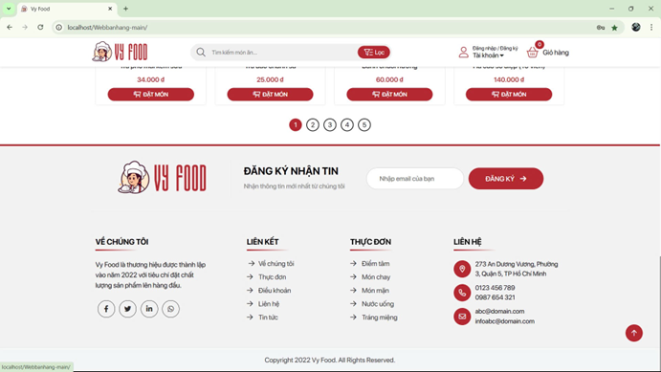
Liên kết đến mạng xã hội
Liên kết điều hướng
Liên kết thực đơn

Slide 9
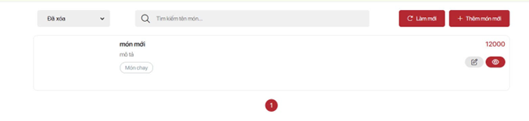
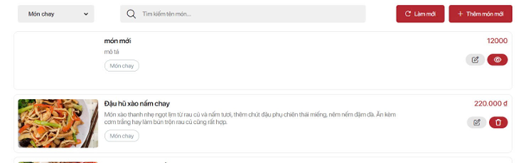
Lọc theo danh mục sản phẩm

Slide 10
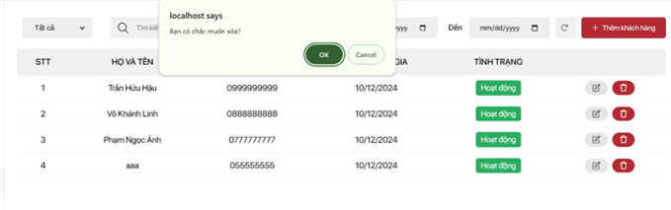
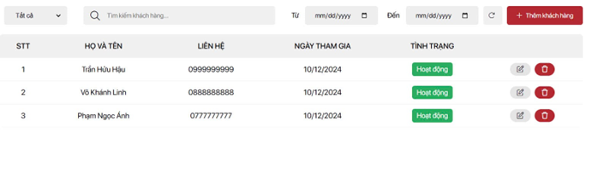
Xóa không đúng khách hàng đã chọn

Slide 11
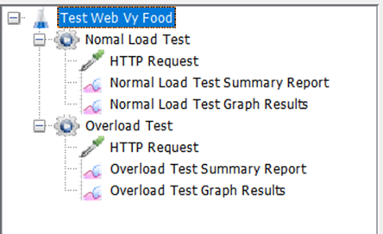
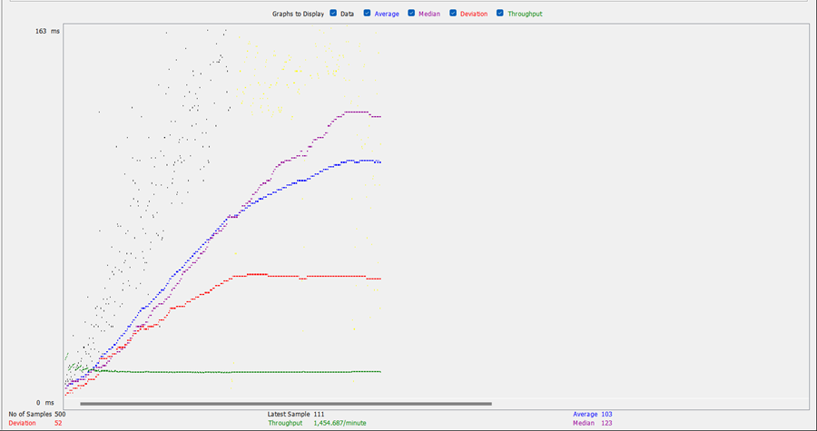
4. Jmeter
Normal Load Test
- Số lượng mẫu: 500 - Thời gian phản hồi trung bình: 103 ms - Thời gian phản hồi tối thiểu: 3 ms - Thời gian phản hồi tối đa: 206 ms - Tỷ lệ lỗi: 45.60% - Thông lượng: 24.2 yêu cầu/giây - Độ lệch chuẩn: 52.39 ms - Dữ liệu nhận được: 529.75 KB/giây - Dữ liệu gửi đi: 3.26 KB/giây

Slide 12
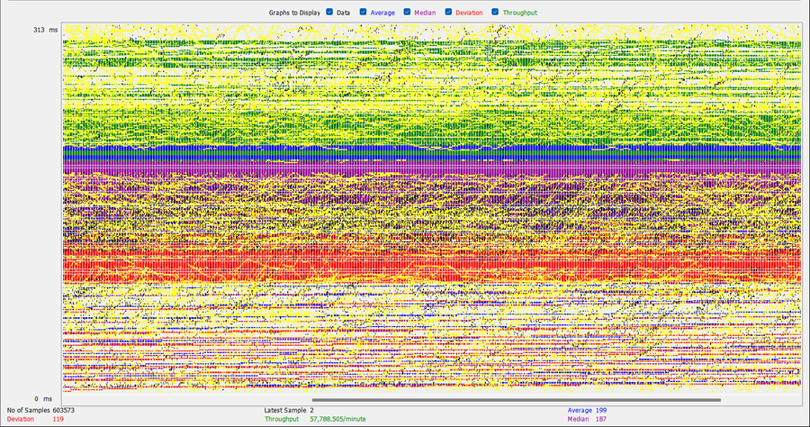
4. Jmeter
Overload Test
- Số lượng mẫu: 603573 - Thời gian phản hồi trung bình: 199 ms - Thời gian phản hồi tối thiểu: 1 ms - Thời gian phản hồi tối đa: 7411 ms - Tỷ lệ lỗi: 83.79% - Thông lượng: 963.1 yêu cầu/giây - Độ lệch chuẩn: 52.39 ms - Dữ liệu nhận được: 7808.70KB/giây - Dữ liệu gửi đi: 38.58 KB/giây

Slide 13
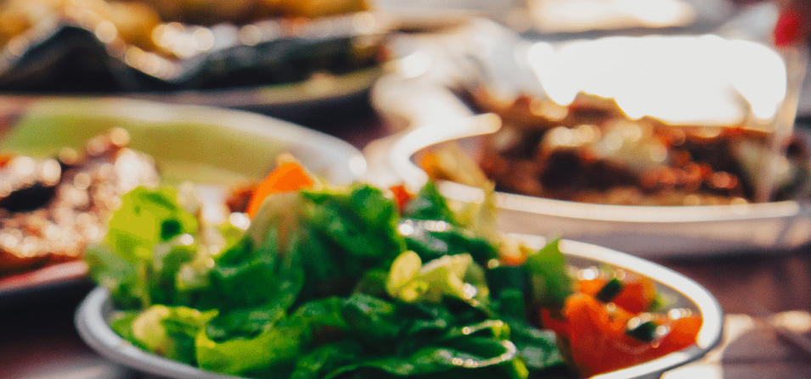
Arowwai Industries
THANK'S FOR LISTENING

